Slide 1
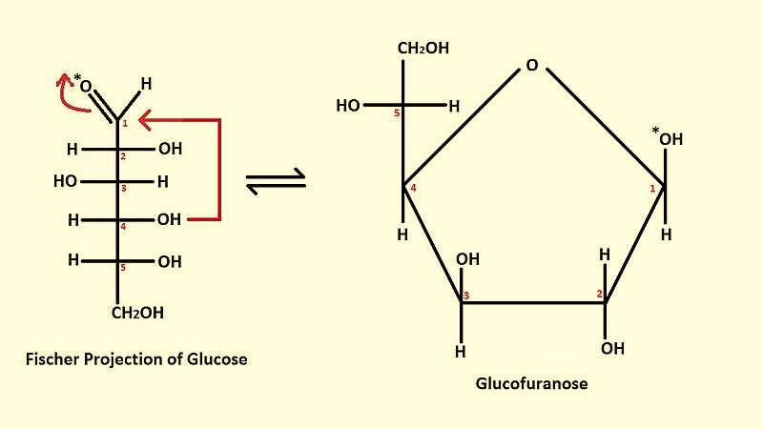
Ascorbic Acid (Vitamin C)
یادآوری

Slide 2
Ascorbic Acid (Vitamin C)
  L-Ascorbic acid is very easily oxidized to L-dehydroascorbic acid.
  Both are physiologically active and are found in most body fluids.

Slide 3
Reduction to Alditols, aldehyde → alcohol
The carbonyl group of a monosaccharide can be reduced to an hydroxyl group by a variety of reducing agents, including NaBH₄ and H₂/M.
An alditol

Slide 4
Other alditols
زایلیتول تقریباً به شیرینی ساکارز است اما نسبت به آن ۳۳ درصد کالری کمتری دارد
به عنوان شیرین کننده دیابتی استفاده می‌شود.
زایلیتول بر خلاف دیگر شیرین کننده‌های طبیعی یا مصنوعی، به گونه‌ای فعال برای سلامت دندان‌ها مفید است و حتی مصرف مداوم آن امکان پوسیدگی دندان‌ها را تا یک سوم کاهش می‌دهد
همچنین تحقیقات نشان می‌دهند که جویدن آدامس‌های حاوی زایلیتول از بروز عفونت گوش میانی که یکی از شایعترین بیماری‌های دوران کودکی است تا حدی جلوگیری می‌کند.
زایلیتول به طور طبیعی و در غلظت‌های پایین در الیاف بسیاری از میوه‌ها و سبزیجات یافت می‌شود،
از چوب استخراج می شود.
Arabitol (5-carbon)
Xylitol (5-carbon)
Ribitol (5-carbon)
Mannitol (6-carbon)
Sorbitol (6-carbon)
Galactitol (6-carbon)
اینوزیتول از ویتامین‌های گروه B می‌باشد و در داخل بدن ساخته می‌گردد. اینوزیتول به متابولیسم چربی‌ها کمک می‌کنند. منابع آن عبارتند از: دل و جگر گاو، گندم، سویا، تخم مرغ، آجیل و مرکبات.

Slide 5
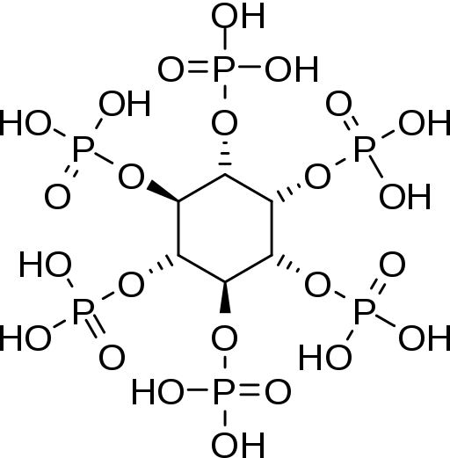
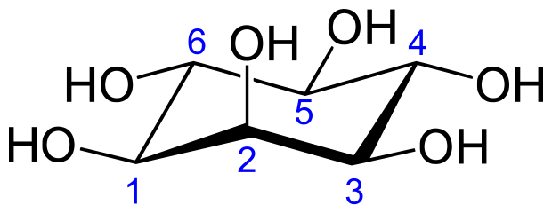
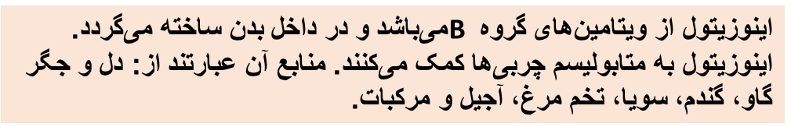
phytate
plant tissues, especially bran and seeds
calcium, magnesium, iron, and zinc

Slide 6
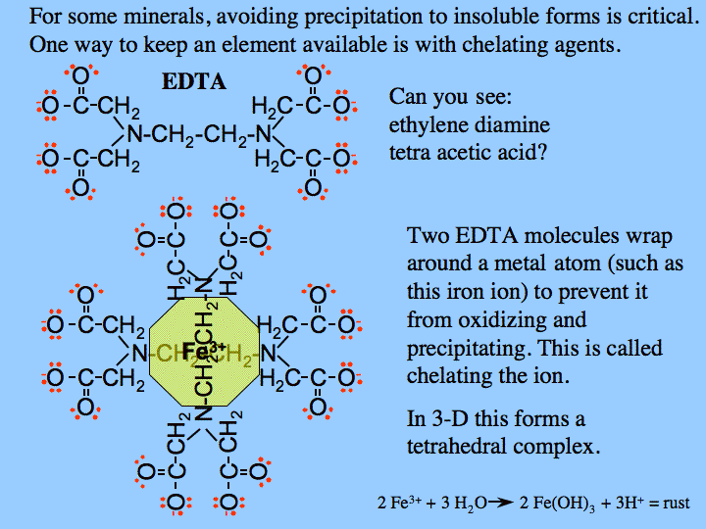
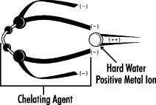
Chelation agent
Chelation describes a particular way that ions and molecules bind metal ions

Slide 7
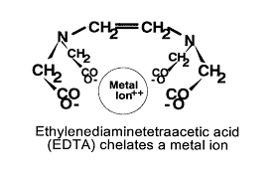
citric acid
Sugar alcohol
EDTA Ethylenediaminetetraacetic acid

Slide 8
Glycosides, anomeric OH becomes OR, acetal formation.
Glycoside: A carbohydrate in which the -OH of the anomeric carbon is replaced by -OR.
  methyl β-D-glucopyranoside (methyl β-D-glucoside)

Slide 9
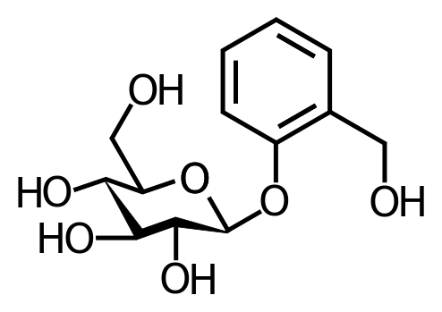
Salicin, a glycoside related to aspirin

Slide 10
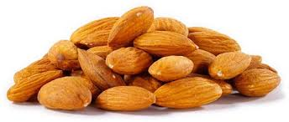

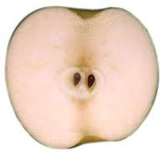
Cyanogenic glycosides سیانوژنیک گلیکوزید
C≡N
Amygdalin آمیگدالین

Slide 11
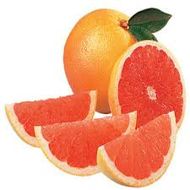
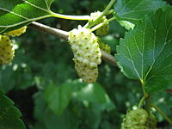
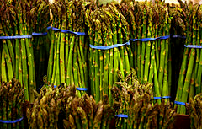
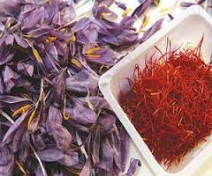
Flavonoid glycosides
Flavonoid glycosides (رنگدانه زرد) فلاونوئید
the aglycone is a flavonoid. Examples of this large group of glycosides include:
Hesperidin (aglycone: Hesperetin, glycone: Rutinose) هسپریدین
Naringin (aglycone: Naringenin, glycone: Rutinose) نارینجین
Rutin (aglycone: Quercetin, glycone: Rutinose) روتین
Quercitrin (aglycone: Quercetin, glycone: Rhamnose) کوئرسیتین
Among the important effects of flavonoids are their antioxidant effect. They are also known to decrease capillary fragility.

Slide 12
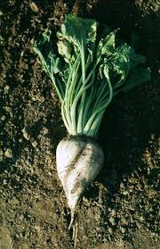
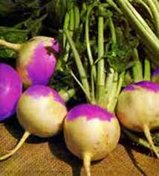
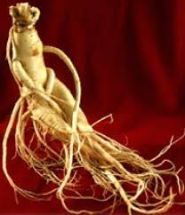
Saponins ساپونین
عامل کف زا صنایع غذایی
Sugar beet
expectorant,
steroid hormones
soap
ginseng

Slide 13
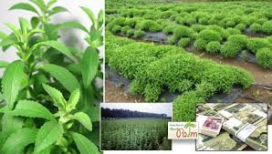
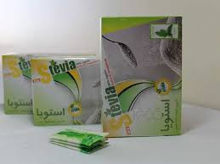
Steviol glycosides
استویا
have 40-300 times the sweetness of sucrose.
are heat-stable
pH-stable
not fermentable
These steviosides have a negligible effect on blood glucose
slower onset and longer duration than that of sugar
its extracts may have a bitter aftertaste at high concentrations.

Slide 14
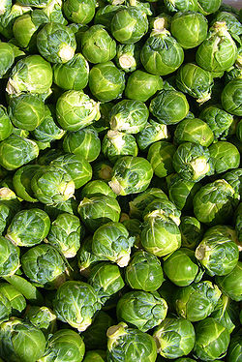
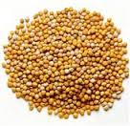
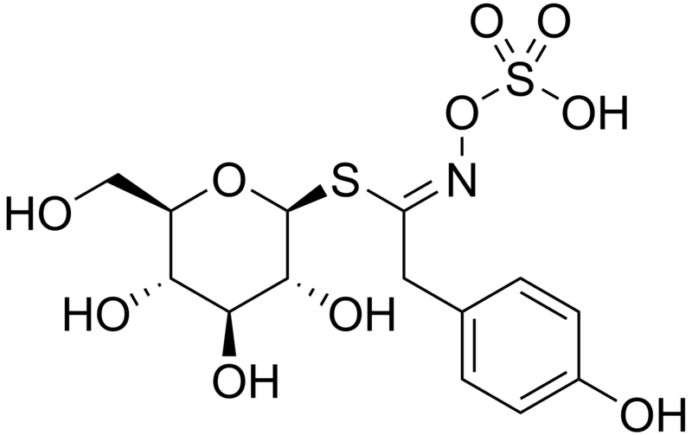
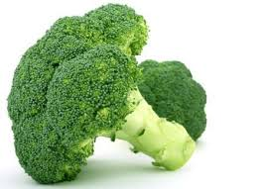
Thioglycosides
تیو گلیکوزیدی
گروه های سولفور دارد
Sinigrin سینیگرین

Slide 15
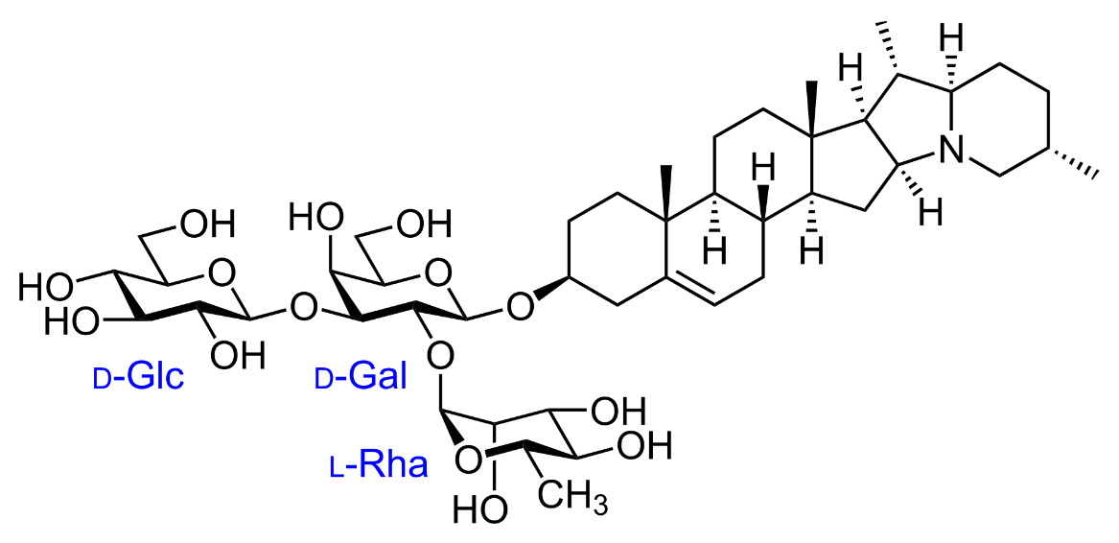

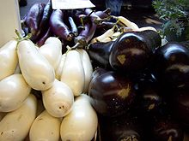
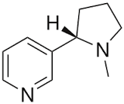
سولانین
این سم نوعی مسکن قوی وخطرناکی دارد که درداروسازی استفاده می‌شود. وجود آن در سیب زمینی سبب خوش مزه شدن آن می‌شودولی مقدار زیاد آن سبب مسمومیت می‌گردد. از طرف دیگر ثابت شده است وجود سولانین در برگ سیب زمینی سبب کاهش خسارت شته ها می شود عموماً برگ های سیب زمینی دارای کرک هستند و سولانین بیشتر در این کرک ها وجود دارد
از دیگر خطرات سولانین ناباروری، التهاب پوست، گشادی کبد، شکم درد در انسانها و جانوران است.
nicotinoid alkaloids

Slide 16
CARBOHYDRATES
Sugars
  Monosaccharides
    Glucose
    Fructose
    Galactose
  Disaccharides
    Sucrose - - - - Table sugar
      Glucose and Fructose
    Lactose - - - - Milk sugar
      Glucose and Galactose
    Maltose - - - - Corn sugar
      Glucose and Glucose
Notes:
Chemical formula of C6 H 12 and O 6
Glucose and Galactose are aldoses db O on first C; Glu OH 4 and 1; Gla 3 and 2
Fructose is a ketose

Slide 17
CARBOHYDRATES
Sugars
  Sweetness
    Fructose 1.3
    Sucrose 1.0
    Glucose 0.56
    Galactose 0.4-0.6
    Maltose 0.3-0.5
    Lactose 0.2-0.3

Slide 18
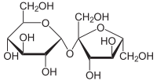
ساکارز
sucrose
Structural O-α-D-glucopyranosyl-(1→2)-β-D-fructofuranoside
منبع آن چغندر قند و نیشکر است
عیر احیا کننده
در اثر هیدرولیز تولید قند اینورت می کند
مبنای شیرینی تمامی قند هاست
بین شیرین کنندگی و حلالیت رابطه مستقیم وجود دارد
بین شیرینی و کریستاله شدن رابطه عکس وجود دارد

Slide 19
Honey
عسل
Honey's natural sugars are dehydrated, with added enzymes to modify and transform their chemical composition and pH. Invertases and digestive acids hydrolyze sucrose to give the monosaccharides glucose and fructose. Invertase is one of these enzymes synthesized by the body of the insect.
Honey bees transform saccharides into honey by a process of regurgitation, a number of times, until it is partially digested. The bees do the regurgitation and digestion as a group. After the last regurgitation, the aqueous solution is still high in water, so the process continues by evaporation of much of the water and enzymatic transformation
However, the nucleation of microscopic seed-crystals is greatest between 5 and 8 °C Honey contains many kinds of acids, both organic and amino
The average pH of honey is 3.9, but can range from 3.4 to 6.1.
D= 1.4

Slide 20
قند اینورت
شیرین تر از ساکارز است
کاهش فعالیت آبی
واکنش رنگ ساز بهتر

Slide 21
رنگ عسل اقاقیا، سفید روشن مانند آب است
رنگ عسل افرا، لیمویی رنگ
رنگ عسل اسپرس، زرد طلایی
رنگ عسل انواع میوه‌ها، زرد متمایل به قهوه‌ای
رنگ عسل شبدر سرخ، زرد تمایل به قرمز
رنگ عسل زیرفون، زرد متمایل به سبز
رنگ عسل گل قاصد، زرد تیره
رنگ عسل نارون، قهوه‌ای
رنگ عسل صنوبرو زبان گنجشک، سبز تیره تا سیاه

Slide 22
Typical honey analysis:[46]
Fructose: 38.2%
Glucose: 31.3%
Maltose: 7.1%
Sucrose: 1.3%
Water: 17.2%
Higher sugars: 1.5%
Ash: 0.2%
Other/undetermined: 3.2%

Slide 23
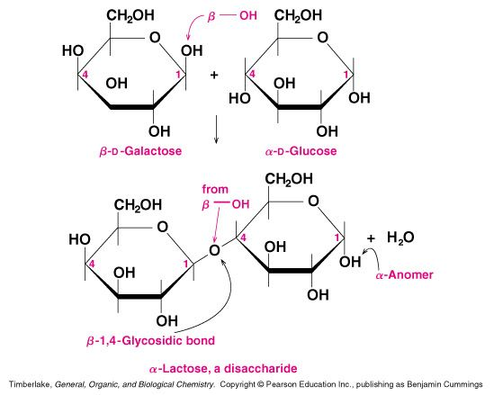
Lactose
Lactose (milk sugar) consists of one glucose molecule and one galactose molecule linked by a β-1,4 glycosidic bond
It comes from milk products (about 4-5% of cow’s milk)
lactose is a reducing sugar

Slide 24
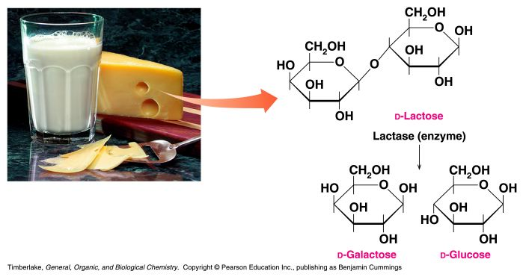
Hydrolysis of Lactose
Some people don’t produce enough lactase, the enzyme that hydrolyzes lactose, and so can’t digest lactose
Many adults become lactose intolerant, and develop abdominal cramps, nausea and diarrhea
Lactase can be added to milk products (or taken as a supplement) to combat this problem

Slide 26
کریستال درشت و خشن(منشوری شکل) وجود مقادیر بالا در بستنی و شیر باعث پدیده شنی شدن می گردد.
زمانی رخ می دهد که سرد شدن محلول اشباع لاکتوز آهسته باشد

Slide 28
لاکتوز آمورف
64% بتا 36% آلفا

Slide 29
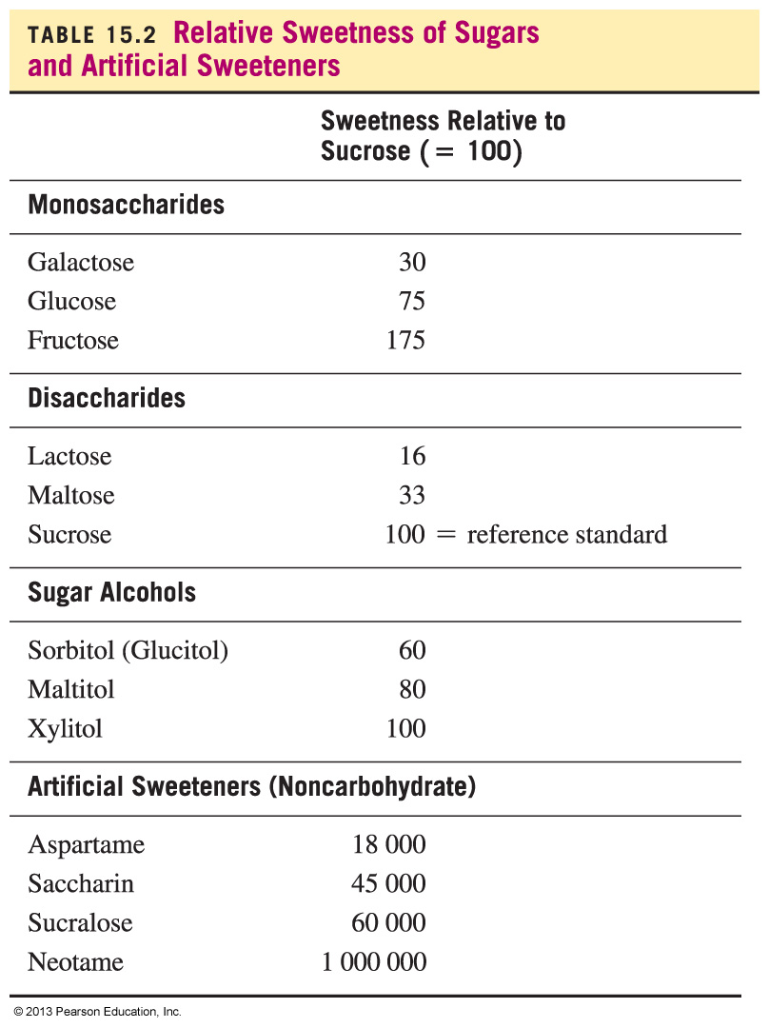
Sweeteners
Sugars and artificial
sweeteners
differ in sweetness.
are compared to sucrose (table sugar), which is assigned a value of 100.

Slide 30
NON-NUTRITIVE SWEETENERS
Saccharin
Aspartame
Acesulfame-K
Sucralose

Slide 31
SAFETY OF NON-NUTRITIVE SWEETENERS
Can be used by pregnant women (saccharin not best choice)
ADI (acceptable daily intake) - amount that can be safely consumed over lifetime
  Aspartame - ADI = 50 mg/kg
  Acesulfame K - ADI = 15 mg/kg
  Saccharin - limit to 500 mg children and 1000 mg adults

Slide 32
USE OF NON-NUTRITIVE SWEETNERS IN COOKING
Best in beverages,
pudding, salad dressings, sauces, pies and frozen desserts
For most baked goods,
do not replace more than
1/2 cup of sugar

Slide 33
SACCHARIN
300 times sweeter than sugar
Acidic ingredients reduce bitter aftertaste
Limit 1000 mg/d = 24 packets
  500 mg/d = 12 packets

Slide 34
ASPARTAME
200 times sweeter than sugar
Little aftertaste
Loses sweetness with
storage and heat
Available in many brand
names

Slide 35
TO INCREASE STABILITY OF ASPARTAME:
Combine with other sweetener
Add acidic ingredient
Add to food after cooking

Slide 36
ACESULFAME - K
200 times sweeter than sugar
Slight aftertaste in large amounts
Stable in cooking and baking
Brand name Sunette
Table top sweeteners: Sweet-One, Swiss-Sweet

Slide 37
ACESULFAME-K
Reduce proportion of
acesulfame-K as amount increases in recipe to reduce aftertaste

Slide 38
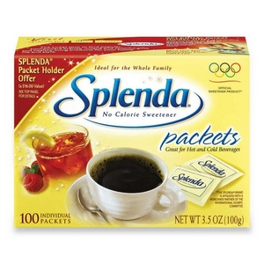
Sucralose
600 times sweeter than sugar
Is chlorinated sugar
Is suitable baking and frying because it is heat stable
Calories per packet = 0

Slide 39
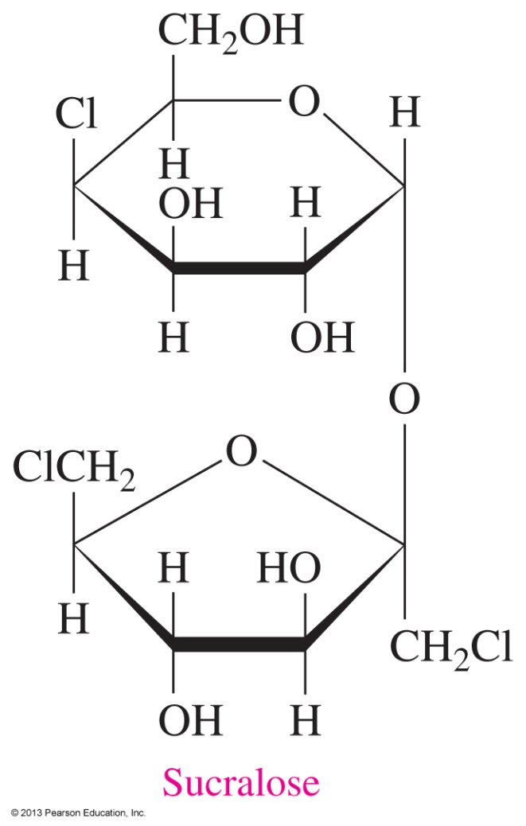
Sucralose
Sucralose is made from sucrose by replacing some of the hydroxyl groups with chlorine atoms.

Slide 40
Polysaccharides

Slide 41
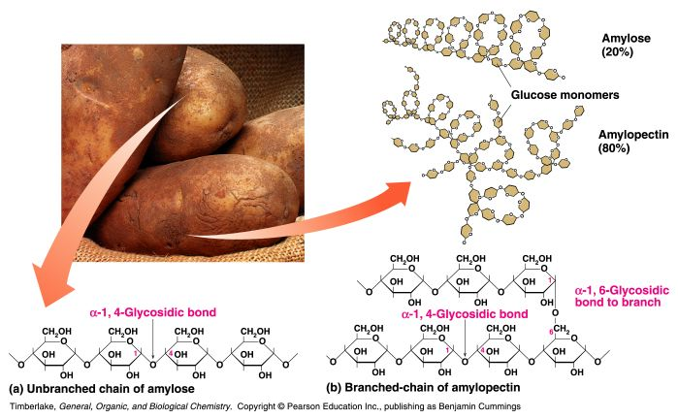
Plant Starch (Amylose and Amylopectin)
Starch contains a mixture of amylose and amylopectin
Amylose is an unbranched polymer (forms α-helix) of D-glucose molecules linked by α-1,4-glycosidic bonds
Amylopectin is like amylose, but has extensive branching, with the branches using α-1,6-glycosidic bonds

Slide 42
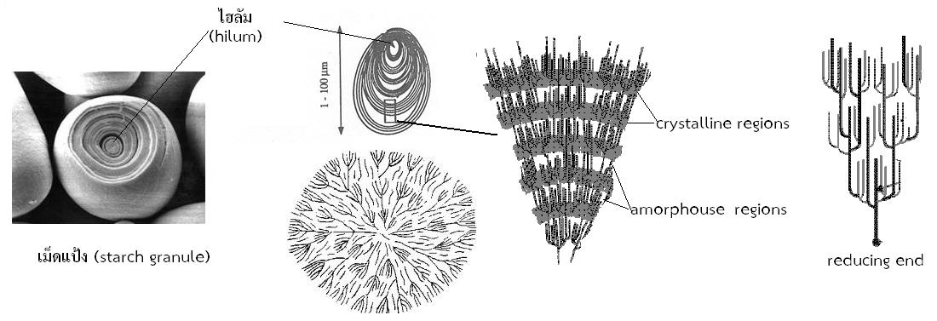

Slide 43
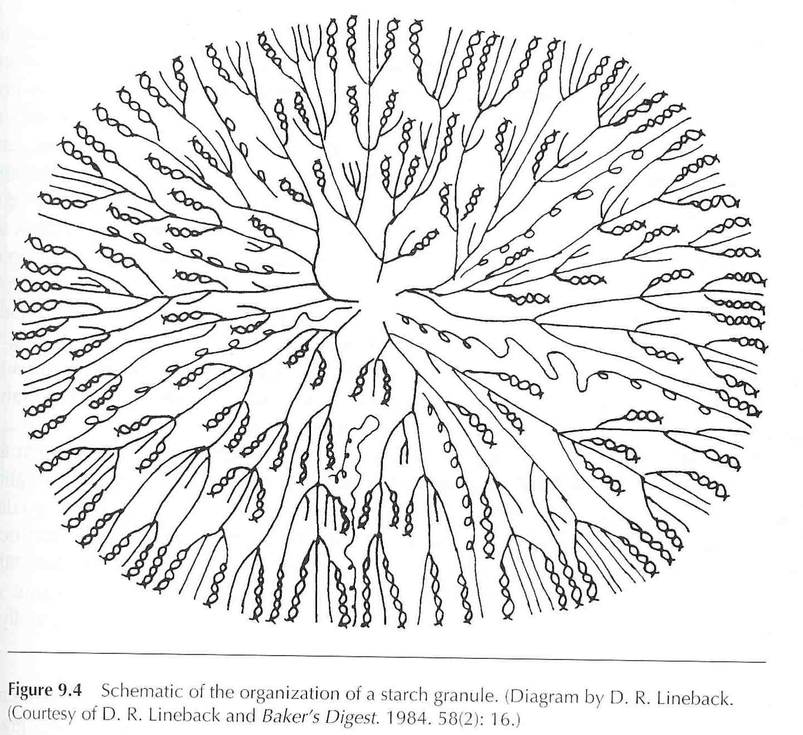
Starch Granule
Notes:
When looked at under polarized filters at right angles to each other, starch looks like birefringence pattern (maltese cross). When heated, pattern disappears.

Slide 44
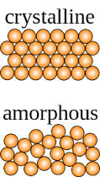
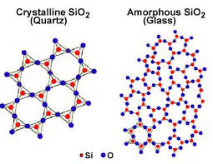
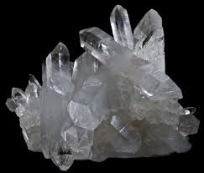

Slide 45
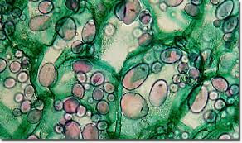
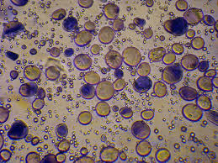
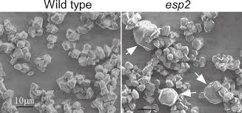
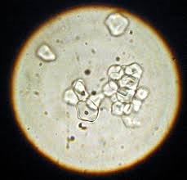
rice
potato
wheat
corn

Slide 46
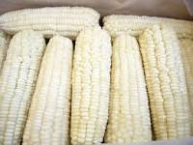
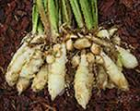
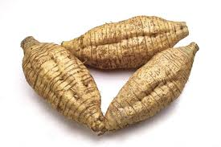
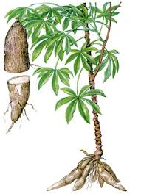
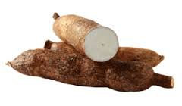
Where is it found?
Roots/Tubers
  Potato
  Arrowroot
  Tapioca
Cereal
  Corn
  Waxy corn
  Wheat
  Rice
  Waxy rice
Corn & maize?

Slide 47
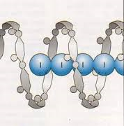
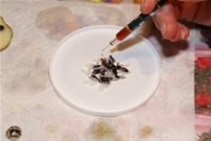
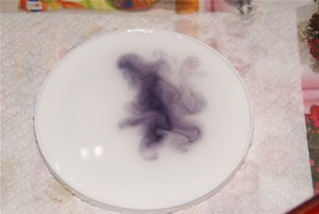

ید+آمیلوز آبی رنگ آبی
ید با آمیلوپکتین
امیلوز با مواد قطبی (الکها، بوتانول و ..............)
نشاسته امیلوز بالا بیش از 75% آمیلوز دارد نخود فرنگی
نشاسته آمیلوز متوسط بین 17 تا 30% امیلوز دارد گندم برنج ذرت و سیب زمینی
نشاسته آمیلوز پایین یا نشاسته مومی 100% آمیلوپکتین دارد با ید رنگ ؟؟
آمیلوز ایجاد ژل و فیلم
آمیلوپکتین جذب آب و افزایش وسکوزیته

Slide 48
What happens when a starch is heated in a liquid
Gelatinisation occurs when starch granules swell and absorb a hot liquid.
Eventually the starch granules burst and the liquid thickens

Slide 49




Heat starch granules in liquid
Starch granules become swollen
Starch granules burst
The liquid thickens and gelatinises
Starch gelatinises when heated in a liquid, producing a thickened liquid

Slide 50
Starch granules contain both linear amylose
and branched amylopectin.

Slide 51
Raw, uncooked starch granules
heated in water

Slide 52
Swelling is evident

Slide 53
Notice loss of amylose from the granules

Slide 54
Some granules have collapsed.
Gelatinization and pasting are complete

Slide 55


عوامل موثر بر ژلاتینه شدن
ابعاد گرانول برنج و سیب زمینی
میزان آمیلوز نشاسته ذرت مومی> ذرت معمولی> نخود فرنگی
قند و چربی (پیوند با آمیلوز)

Slide 56


Slide 57
عوامل موثر
دمای 4 درجه سانتی گراد
طول زنجیره آمیلوزی سیب زمینی و گندم
آمیلو پکتین سرعت پایین ذرت مومی
حالت ارتجاعی
رتروگراداسیون پیشرفته
مغز نان سفید تر و لاستیکی
در اثر بیاتی رطوبت کاهش می یابد
در دمای بالای 55 اتصالات آمیلوپکتین می شکند
راه های جلوگیری
دمای بالای 55 یا کمتر از -18
اسید چرب
فسفولیپید و مونوگلیسرید
خشک کردن

Slide 58
Starch hydrolyze
Corn syrup
عملیات هیدرولیز یا خرد شدن نشاسته به اجزای کوچک تر منجر به تولید قند مایع می گردد. میزان پیشرفت واکنش یا دپلیمریزاسیون را با دکستروز اکی والان نشان می دهند.
DE افزایش یابد شیرینی، ویسکوزیته، نقطه جوش بیشتر و فعالیت آبی، کریستالیزاسیون و نقطه انجماد کمتر می شود.
اسید: نشاسته 40% تهیه +حرارت+ اسید کلریدریک (خنثی سازی با کربنات سدیم)
حداکثر DE 55
شربت تلخ می شود

Slide 59

آنزیمی
الفا و بتا آمیلاز
آلفا به طور تصادفی زنجیره را می شکند منبع باکتری( باسیلوس سوبتیلیس و لیشنوفورمیس) قارچی (آسپرژیلوس اوریزا) مالت
مالت به جوانه دانه‌های غلات گفته می‌شود که در طی یک روند مشخص خشک شده‌اند. دانه‌ها پس از خیسانده شدن در آب جوانه می‌زنند، سپس ادامه رشد جوانه‌ها را با حرارت دادن از طریق هوای گرم متوقف می‌کنند

Slide 60
بتا آمیلاز از یک سر زنجیره شروه به فعالیت می کند و با رسیدن به شاخه متوقف می شود و محصول آن مالتوز
با فعالیت این دو به DE 100 نمی رسیم زیرا تمامی اتصالات 1به 6 باقی می ماند
گلوکو آمیلاز توانایی شکستن هردو اتصال را دارد.
پولولاناز که فقط آلفا یک به شش را می شکند
شربت گلوکز DE بین 94-98
گلوکز ایزومراز گلوکز به فروکتوز
42 % فروکتوز و 58% شیرینی معادل ساکارز دارد

Slide 61


Slide 62


محصولات حاصل از شکستن نشاسته
Dextrins are a group of low-molecular-weight carbohydrates produced by the hydrolysis of starch or glycogen. Dextrins are mixtures of polymers of D-glucose units linked by α-(1→4) or α-(1→6) glycosidic bonds.
Maltodextrin is a polysaccharide that is used as a food additive. It is produced from starch by partial hydrolysis and is usually found as a white hygroscopic spray-dried powder
Maltodextrins are classified by DE (dextrose equivalent) and have a DE between 3 to 20. The higher the DE value, the shorter the glucose chains, the higher the sweetness, the higher the solubility and the lower heat resistance. Above DE 20, the European Union's CN code calls it glucose syrup,
reduce the fat content but keep the texture and soda

Slide 63


Slide 64
The cyclical dextrins are known as cyclodextrins. They are formed by enzymatic degradation of starch by certain bacteria, for example, Bacillus macerans.
Increasing bioavailability
Because cyclodextrins are hydrophobic inside and hydrophilic outside, they can form complexes with hydrophobic compounds. Thus they can enhance
α (alpha)-cyclodextrin: 6-membered sugar ring molecule
β (beta)-cyclodextrin: 7-membered sugar ring molecule
γ (gamma)-cyclodextrin: 8-membered sugar ring molecule
Increasing bioavailability
Because cyclodextrins are hydrophobic inside and hydrophilic outside, they can form complexes with hydrophobic compounds. Thus they can enhance the solubility and bioavailability of such compounds.
Cholesterol free products
Multifunctional dietary fiber
which claim to bind to fat and be an alternative to other anti-obesity medications
the solubility and bioavailability of such compounds.

Slide 65


Slide 66




Glycogen is a multibranched polysaccharide of glucose that serves as a form of energy storage in animals and fungi.

Slide 67

What is cellulose?
Cellulose (C₆H₁₀O₅)_{n} is a long-chain polysaccharide carbohydrate, of beta-glucose.
It forms the primary structural component of plants and is not digestible by humans
Structure of Cellulose

Slide 68
Cellulose is the most abundant naturally occurring organic substance
It occurs in almost pure form in cotton fibre at 98% in combination with lignin and hemicellulose.

Slide 69

جذب آب مختص بخش آمورف می باشد
حرارت پیوند هیدروژنی را می شکند جذب آب بهتر می شود
خامه سلولزی cellucream
بخش آمورف با اسید تا حدی هیدرولز می شود
Avicel
اثر اسید بر بخش کریستالی
متیل سلولز
کربوکسی متیل سلولز CMC

Slide 70
هترو پلی ساکارید
همی سلولز دارای قند های مختلف مانان گزیلان و گالاکتان است.
مواد پکتینی
پکتین، نوعی هتروساکارید است که در دیواره سلول گیاهی یافت می شود. پکتین ها از نظر طرز تشکیل، طول زنجیره و… بسیار متنوعند و همچنین در طرز قرار گرفتن مونوساکاریدهای تشکیل دهنده ی آنها، تنوع زیادی به چشم می خورد. این ماده از تجزیه پروپکتین به دست می آید که هنگام رسیدن میوه تولید می شود. پکتین بعداً به اسید پکتینیک تجزیه شده و در نهایت تبدیل به اسید پکتیک می شود. در طول انجام این مراحل، میوه نرم و نرم تر می شود، چون دیواره های سلول گیاهی به تدریج خراب می شوند. اسید گالاکترونیک اصلی‌ترین بلوک سازنده شیمیایی پکتین موجود در میوه و سبزی می‌باشد
میوه هایی همچون سیب، آلو و پرتقال، حاوی مقدار بیشتری پکتین می باشند؛ در حالی که میوه های نرم از جمله گیلاس و توت فرنگی مقدار کمتری پکتین دارند.
با قرار گرفتن در محیط اسیدی، پکتین به ژل تبدیل می شود. از این پدیده در تهیه ی مربا و ژله استفاده می کنند.

Slide 71
درجه پکتینی: کیلوگرم شکری که با یک کیلو پکتین شبکه ژلی مطلوب تولید می کند
مثال می خواهیم 1000 کیلو مربا به نسبت 50 -50 % میوه و شکر درست کنیم چقدر شکر و پکتین درجه 100 نیاز داریم
آنزیم پکتین متیل استراز آبمیوه پالپی
Used as 1) stabilizer
2) emulsifier
3) gelling agents in jams (E440).

Slide 72
Fibre content of foods
Fibre content can be separated into soluble and insoluble fractions
Fibre values can also be separated into cellulose and non-cellulosic polysaccharides (NCP)

Slide 73
Sources and Benefits of Fiber
Foods Rich in Insoluble Fiber | Foods rich in Soluble
Apples | Citrus fruits
Beets | Oatmeal
Cauliflower | Potatoes
Seeds | Cherries
Nuts | Corn
Green beans/peas | Seeds
Wheat bran | barley
Health problem | Fiber type | Possible Health Benefits
Obesity | Both | Replaces calories from fat, provides satiety, prolongs eating time because of food chewiness
Constipation | Insoluble | Provides bulk and aids intestinal motility: binds bile acids
Diabetes | Soluble | May improve blood sugar tolerance by delaying glucose absorption
Hemorrhoids | Insoluble | Provides bulk and aids intestinal motility: binds bile acids
Colon Cancer | Insoluble | Speeds transit time through intestines and may protect against prolonged exposure to carcinogens

Slide 74
واژه " هیدروکلوئید " به موادی اطلاق می شود که از مولکولهای بلند زنجیره پلی ساکاریدی یا پروتئینی تشکیل شده اند و امروزه به دلیل خواص کاربردی مهمی همچون قوام دهندگی ، تشکیل ژل و امولسیفایری در سیستم های غذایی و غیر غذایی به وفور مورد استفاده قرار می گیرند.
هیدروکلوئیدها از منابع بسیار متنوعی همچون قسمت های مختلف گیاهان ، جلبک ها ، دانه های ذخیره ای ، بافت های حیوانی و منابع میکروبی تولید می شوند .
مولکولهای بزرگ هیدروکلوئیدها قادرند در غلظت های نسبتا کم و پایین ، با برهمکنش مناسب با تعداد زیادی از مولکولهای آب ، خواص رئولوژیکی و بافتی سیستم های محتوی خود را تا حد قابل توجهی تحت تاثیر قرار داده و کنترل نمایند .

Slide 75
موادهیدروکلوئیدی درمحصولات غذایی مختلف برای نقشهاووظایف متعددی مورد
استفاده قرارمی گیرند :
1-جذب کننده وباندکننده آب
2-چسباننده
3-متصل کننده
4-کنترل کننده کالری
5-ایجادکننده کدورت
6-پوشش دهنده
7-امولسیفایر
8-ریزکپسول کردن
9-ایجادکننده ژل
10-ایجادکننده وتثبیت کننده سوسپانسیون ها
11- جلوگیری کننده از آب انداختن
12- قوام دهنده
13- ایجادکننده کف وحجم دهنده
14-تثبیت کننده ساختار
15- جلوگیری کننده از ایجاد کریستال وحالت شن مانند

Slide 76

صمغ خطی و منشعب
منابع صمغ ها
گیاهان: عربی و تراگاکانت (کتیرا) ........................ امولسیفایر
دانه ای خرنوب، گوار تامارین
منابع دریایی آگار کاراگینان آلژِن
میکروبی: زانتان ژلان دکستران

Slide 77


